Slide 1
Кружок оригами
«Превращения квадратика»
Шелягина Г.М.
Группа № 9 «Солнышки»
2019 г

Slide 2
Цель:
Развитие творческих способностей детей в процессе занятий техникой оригами .
Задачи:
Сформировать у детей основные геометрические понятия
Развивать мелкую моторику, точные движения пальцев обеих рук
Развитие пространственного воображения, глазомера, внимания, фантазии, воображения.
Формирование художественно-творческих умений.
Учить детей дополнять работы в технике оригами аппликацией, рисованием, создавать тематические композиции.

Slide 3
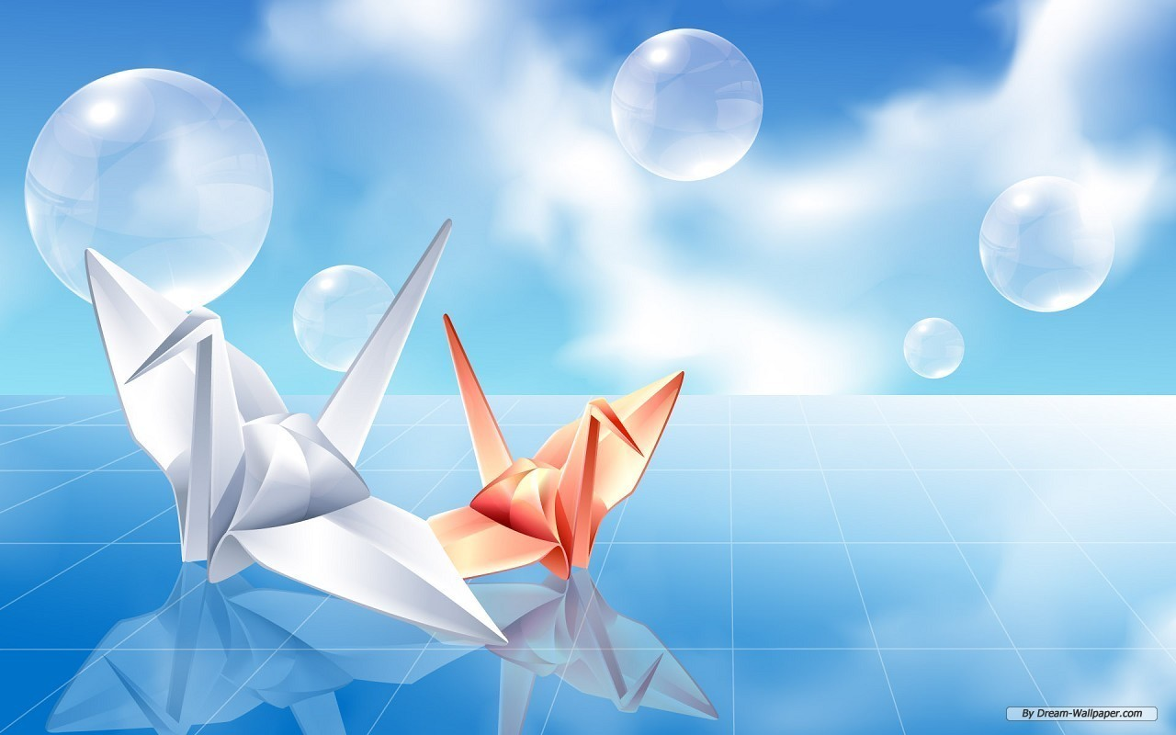
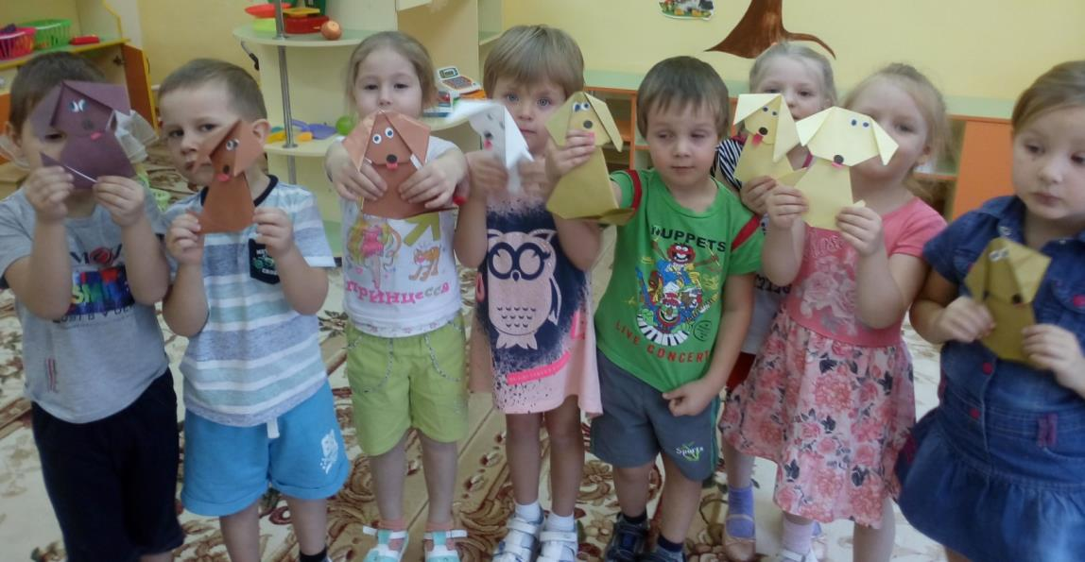
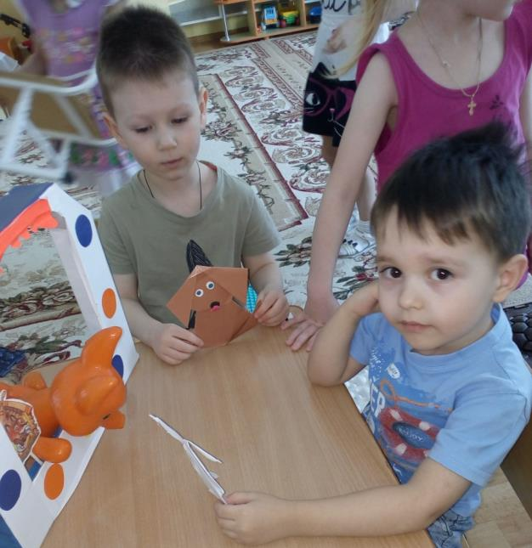
Что такое оригами, Мы сейчас вам объясним: Это значит, из бумаги Делаем мы, что хотим. Прямоугольники, квадраты Мы сгибаем много раз. Получаются игрушки Для прогулок и проказ.

Slide 4
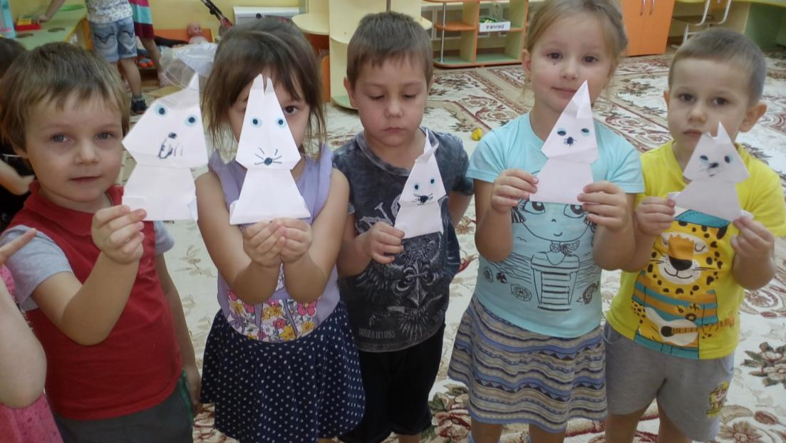
Мы очень любим такую работу! Будет у нас зоопарк на столе. Звери там будут гулять по земле. Сложим журавлика, зайку, гуся Лишь бы бумага не кончилась вся!

Slide 5
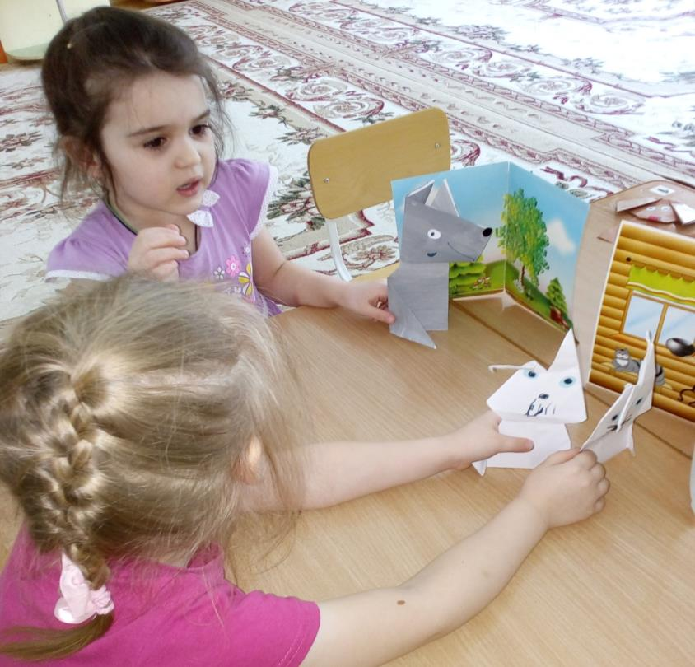
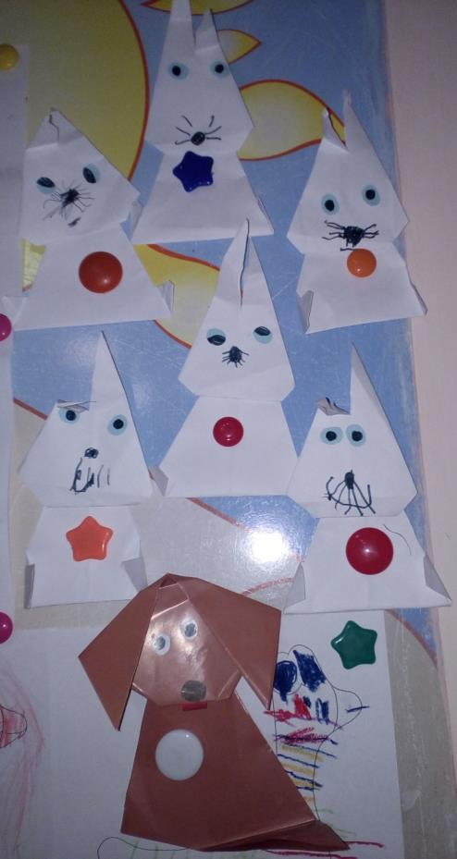

Slide 6
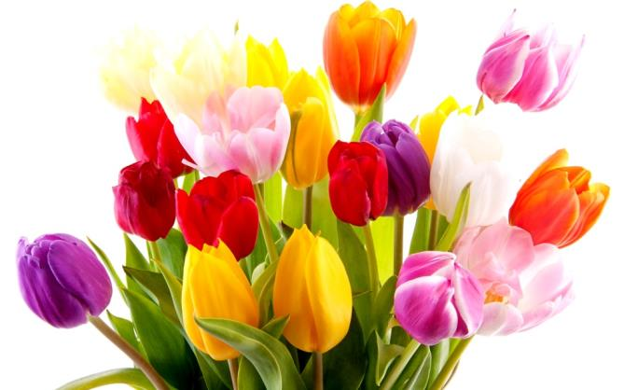
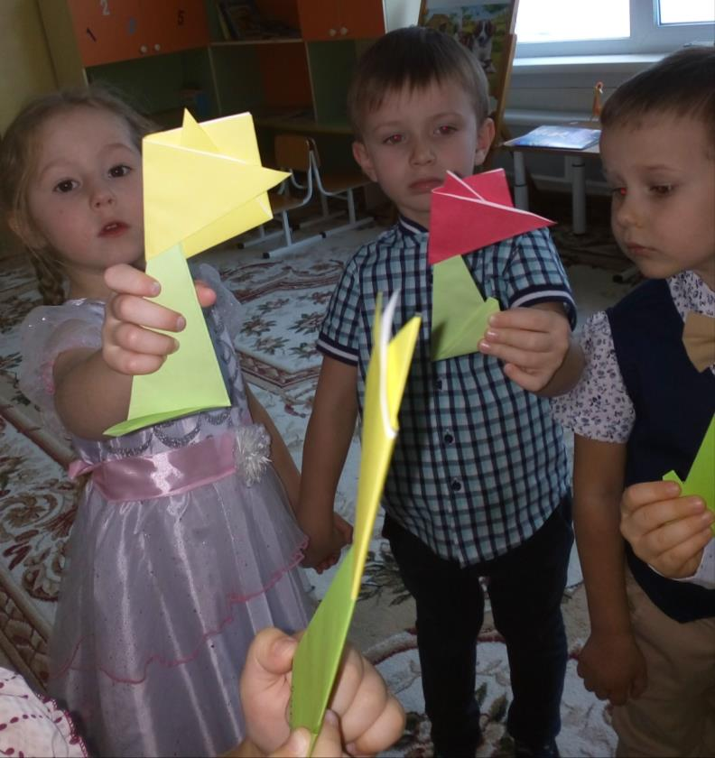
И в сказочном мире фигурок бумажных Научишься добрым, внимательным быть, И множество разных подарков приятных Ты сможешь родным и друзьям подарить.

Slide 7
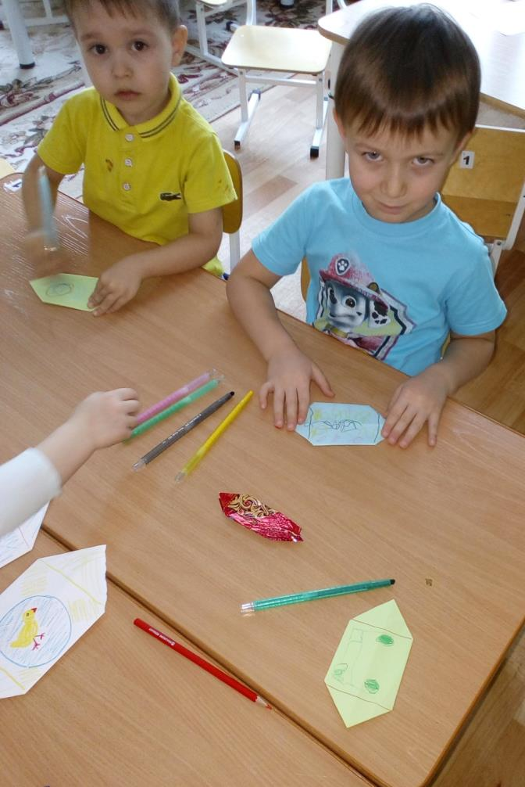
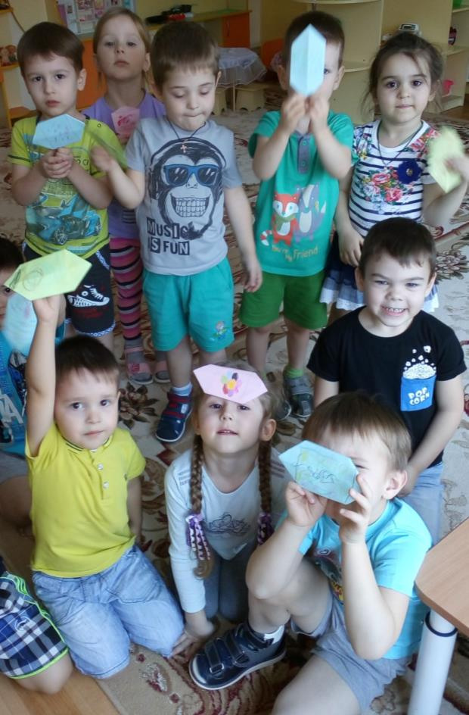

Slide 8
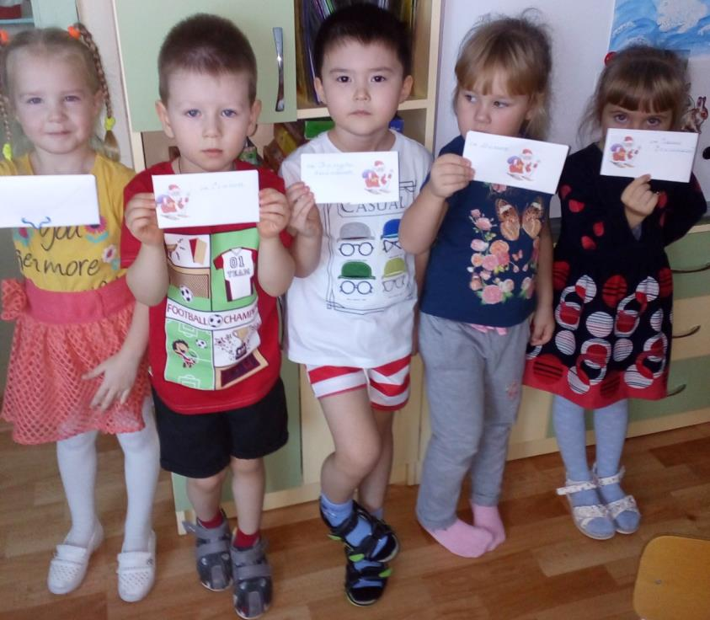
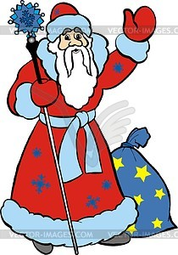
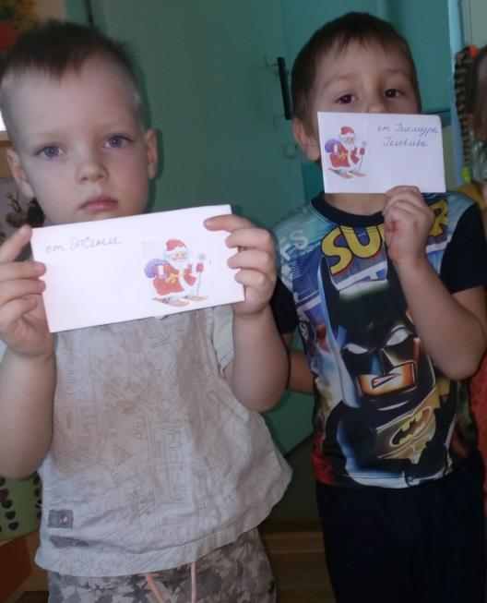
Дедушке Морозу напишу письмо
А конвертик из бумаги я сложил давно
«Здравствуй дедушка Мороз!
Я прошу, чтоб ты принес
Мне мешок подарков
Очень вкусных, ярких!»

Slide 9
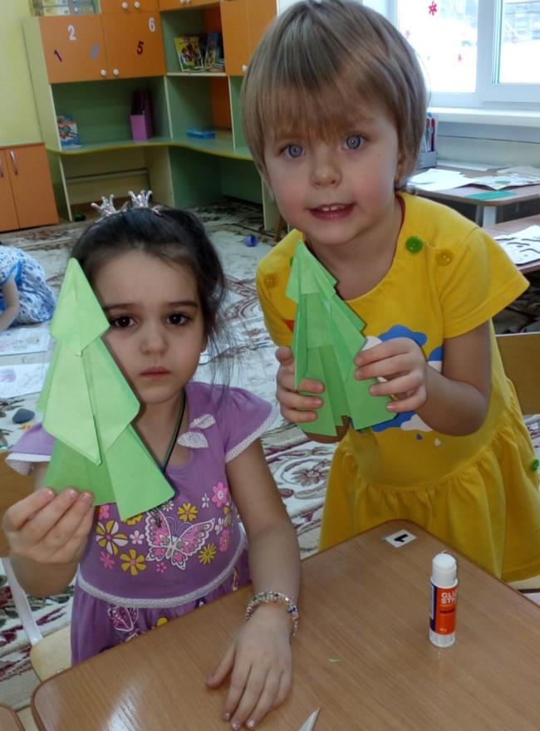
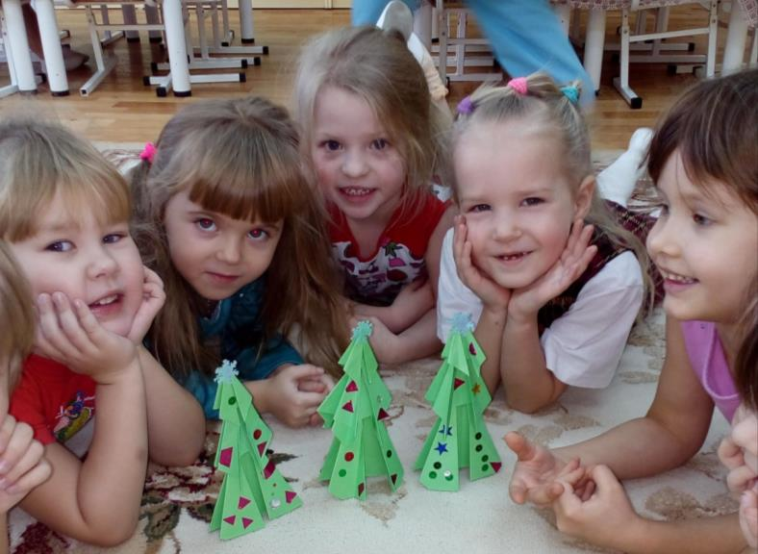
Из цветной бумаги
Елочку сложили
И ее на веточку
Елке подарили !

Slide 10
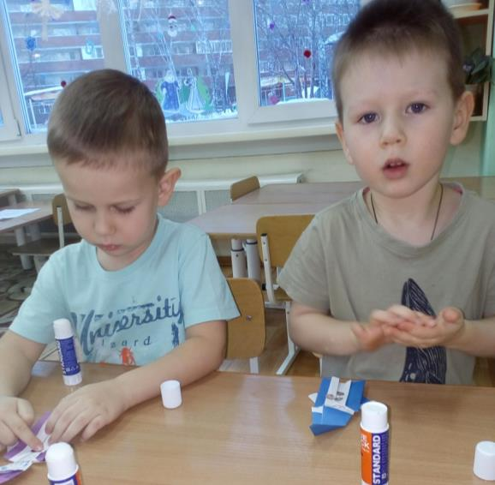
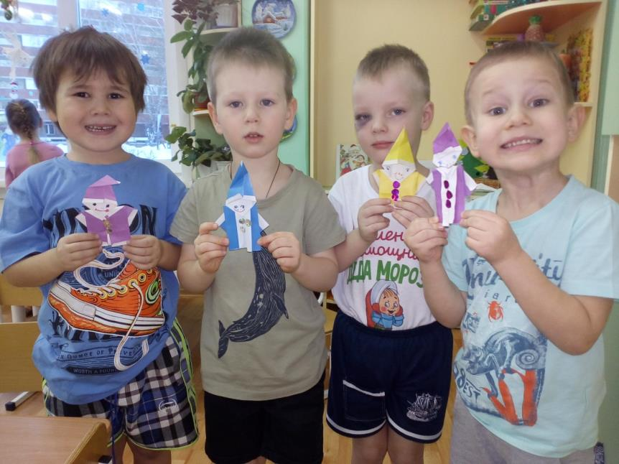
Гномик – очень маленький, Но зато – удаленький! Улыбается игриво; Умный, добрый и красивый!

Slide 11
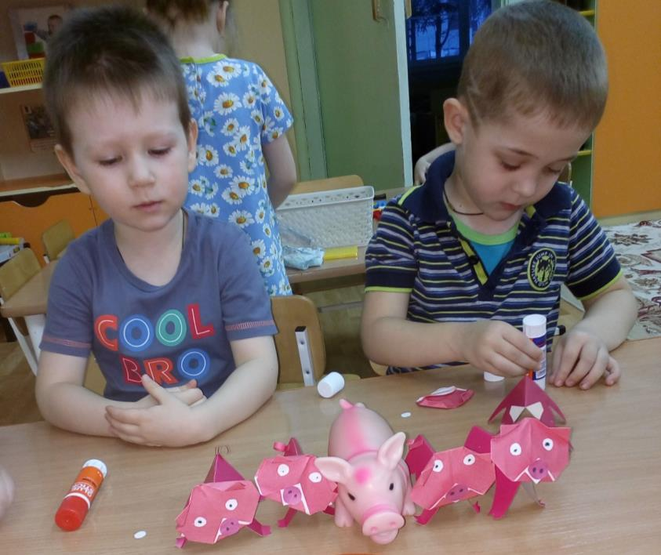
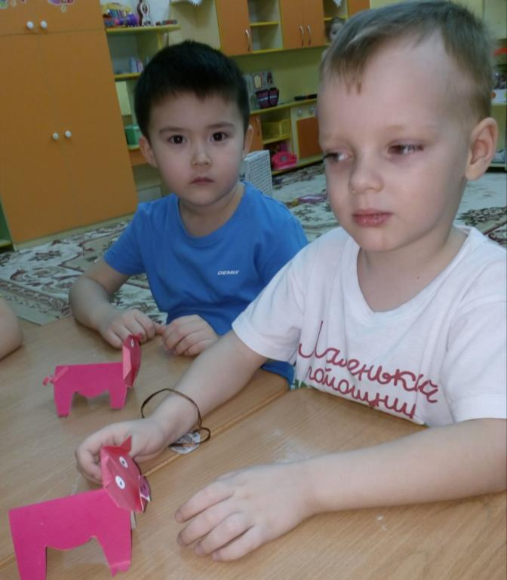
Вместо хвостика – крючок
Вместо носа – пятачок
Пятачок дырявый,
А крючок вертлявый.

Slide 12
Продолжение следует…

